Slide 1
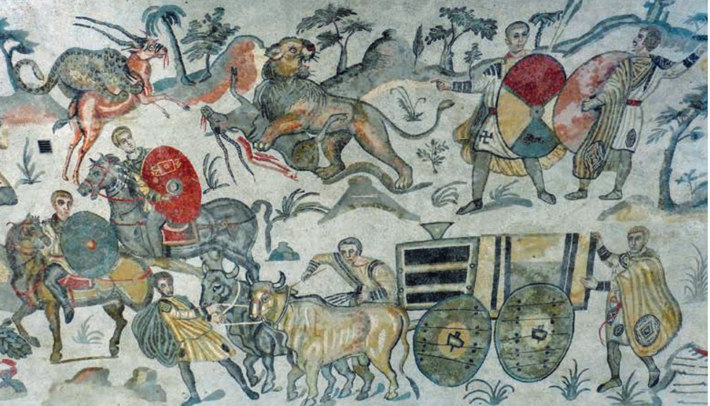

Fine dell’impero Romano d’Occidente

Slide 2
INDICE
LA CRISI DELL’OCCIDENTE
IL SACCO DI ROMA
REGNI DI VISIGOTI E VANDALI
GALLA PLACIDIA
LA DISCESA DEGLI UNNI IN ITALIA
I REGNI “ROMANO-GERMANICI”
LA FINE DELL’IMPERO ROMANO D'OCCIDENTE
FATTORI INTERNI ED ESTERNI
FATTORI ECONOMICI, SOCIALI E RELIGIOSI

Slide 3
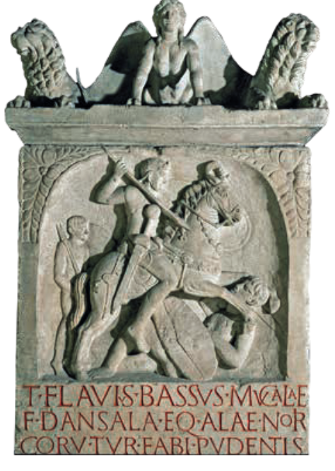
La crisi dell’Occidente
All'inizio del V secolo, l'Impero Romano era diviso in due parti:
Oriente: era caratterizzato da una maggiore coesione interna e da risorse sufficienti per mantenere la stabilità per molti secoli.
Occidente: era in una crisi profonda, caratterizzata da: crisi economica, declino della mobilità sociale e problemi militari.
Mentre l'Oriente riuscì a mantenere una certa stabilità e continuò ad esistere come Impero Bizantino per molti secoli, l'Occidente entrò in una fase di declino irreversibile che culminò con la caduta dell'Impero Romano d'Occidente nel 476 d.C.

Slide 4
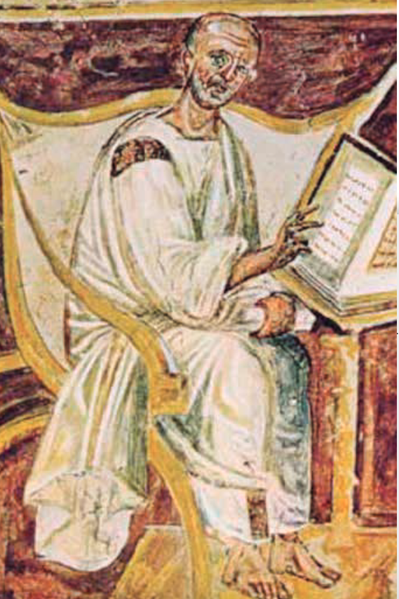
Il sacco di Roma (410)
Re Alarico e i Visigoti compirono ripetute incursioni in Italia, culminate nel sacco di Roma nel 410.
Roma fu saccheggiata per tre giorni, con devastazioni di templi, case e statue, e la cattura della principessa Galla Placidia.
Il sacco di Roma del 410 fu un segno inequivocabile della fine della civiltà romana d’Occidente, il momento in cui l'impero si piegava definitivamente ai “barbari” germanici.

Slide 5
Regni di Visigoti e Vandali
Dopo il sacco di Roma:
Visigoti: Alarico morì improvvisamente. Ataulfo, aclamato nuovo re dei Visigoti, lasciò l’Italia, si diresse in Gallia e poi in Spagna, stabilendo la capitale del nuovo regno a Tolosa.
Vandali: popolo proveniente dall’Europa centrale. Genserico, re dei vandali, decise di lasciare la Spagna ai Visigoti e di insediarsi in Africa, conquistando Cartagine nel 439 e controllando il Mediterraneo centrale.
Le incursioni e le migrazioni dei Visigoti e dei Vandali nel V secolo segnarono il declino definitivo dell'Impero Romano d'Occidente, introducendo un periodo di instabilità politica e religiosa che trasformò profondamente l'Europa.

Slide 6
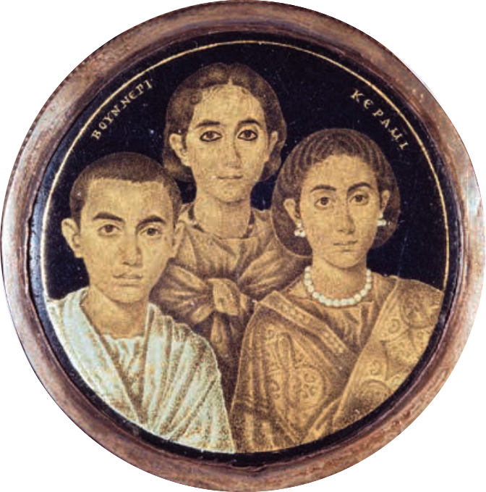
Galla Placidia
La morte dell'imperatore Onorio (423)segnò il passaggio del potere a sua sorella Galla Placidia, che governò come reggente per il figlio Valentiniano III.
Galla Placidia mantenne il potere per 12 anni fino alla maggiore età di Valentiniano III.
Valentiniano III: Imperatore inetto, inaugurò una serie di imperatori incapaci e impotenti. la gestione dello stato e il potere militare furono delegati a Flavio Ezio.
Flavio Ezio: Magister militum che mantenne buone relazioni con i Germani, negoziò la pace con i Visigoti e riconobbe l'indipendenza di Genserico nel 442.
Questi fatti segnarono la perdita di territori chiave come il Nord Africa e accelerarono il declino dell'impero.

Slide 7
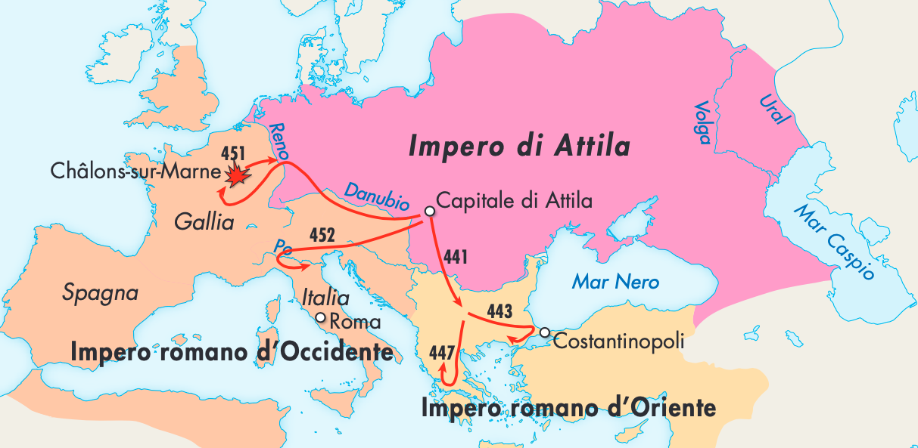
La discesa degli Unni di Attila in Italia
Guidati da Attila, gli Unni causarono distruzione delle province orientali dell’impero romano.
Battaglia dei Campi Catalaunici (451): Flavio Ezio sconfisse Attila, fermando temporaneamente l'avanzata unna.
Nel 452, Attila invase l'Italia, conquistando Aquileia, devastando Milano e altre città, ma fu convinto a ritirarsi.
La morte improvvisa di Attila (453) portò alla dissoluzione del potere degli Unni.
La morte di Attila e la conseguente dissoluzione del potere non bastò a risollevare le sorti dell'Impero Romano d'Occidente ormai in declino.

Slide 8
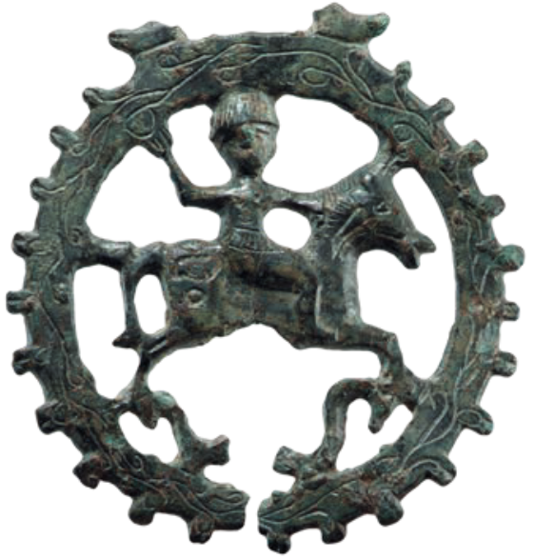
I regni “romano-germanici”
Il vuoto di potere causato dalla morte di Valentiniano III (455), causò un secondo sacco di Roma guidato da Genserico, re dei Vandali, nel 455.
Cominciarono a proliferare regni governati dai “barbari”:
Visigoti: Si stabilirono in Aquitania e fecero di Tolosa la loro capitale.
Vandali: Conquistarono Cartagine e il Nord Africa.
Franchi e Burgundi: Erano stanziati in altre regioni della Gallia.
Sassoni: Occuparono la Britannia.
Scoti e Pitti: Si collocarono a nord della Britannia.
Il V secolo segnò la nascita di una nuova civiltà, grazie alla fusione di elementi latini e germanici, dando vita ai regni "romano-barbarici".

Slide 9
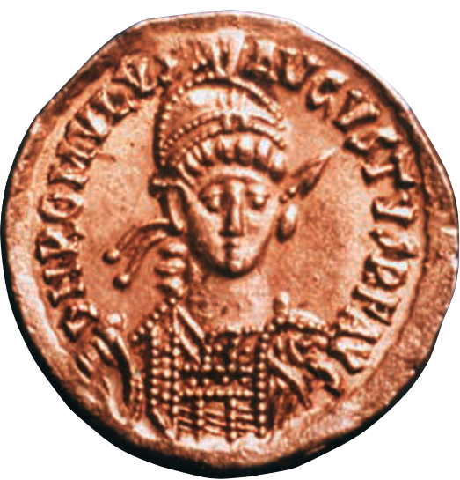
La fine dell’impero romano d’Occidente
Le continue incursioni e saccheggi portarono alla decadenza delle infrastrutture, contribuendo allo spopolamento delle città.
Nel 475, Oreste insediò suo figlio Romolo Augustolo come imperatore. Nel 476, Romolo fu deposto da Odoacre, segnando la fine dell'Impero d'Occidente.
Odoacre inviò le insegne imperiali a Costantinopoli, riconoscendo l'autorità di Zenone e dichiarando la fine della divisione tra i due imperi.
La caduta dell'Impero Romano d'Occidente fu un processo lento e graduale. Gli storici hanno evidenziato come questa transizione sia avvenuta "senza rumore".

Slide 10
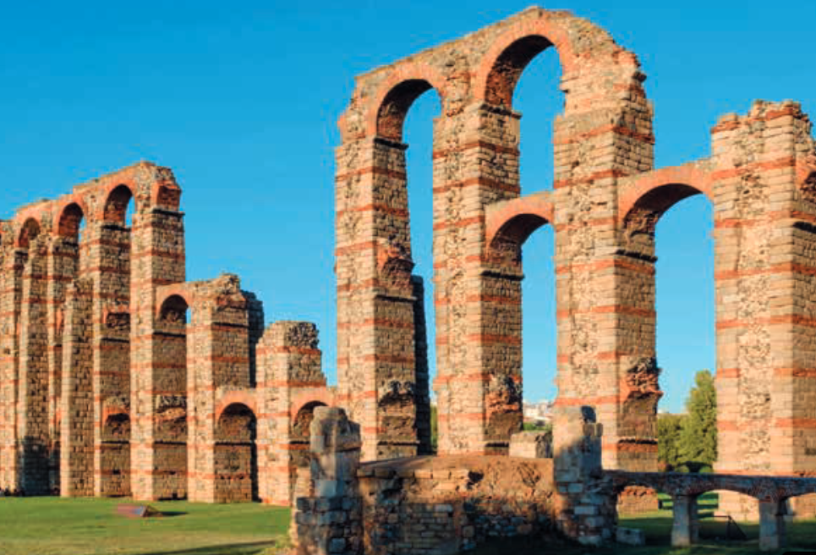
Le ragioni della fine dell’impero
Fattori interni ed esterni
Fattori Esterni:
Invasioni o migrazioni di popoli seminomadi
Pressioni degli Unni e la battaglia di Adrianopoli
Fattori Interni:
Inadeguatezza delle istituzioni nell’affrontare le trasformazioni economiche
Conflitti interni tra Oriente e Occidente
“Imbarbarimento” e strapotere dell’esercito
Disaffezione dei cittadini verso le istituzioni

Slide 11
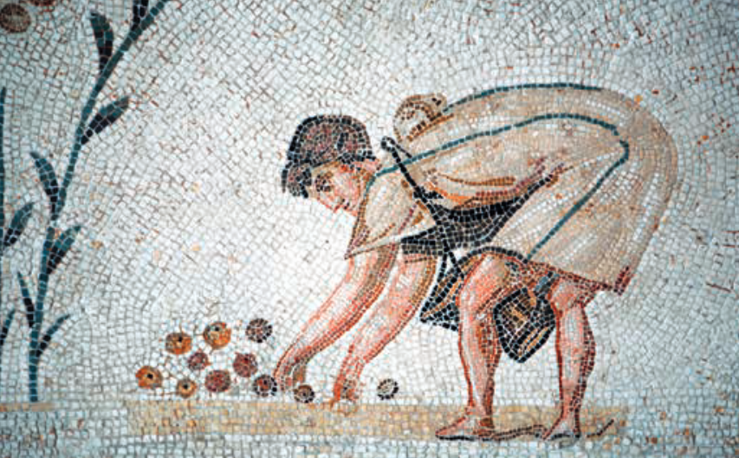
Le ragioni della fine dell’impero
Fattori economici, sociali e religiosi
Fattori economici:
Eccessivo carico fiscale
Riforme monetarie e inflazione
Rigidità Sociale
Fattori Sociali:
Scomparsa del modo di produzione schiavistico
Sistema economico basato sul colonato
Fattori Religiosi:
Diffusione del Cristianesimo, che indebolì le istituzioni imperiali

